Slide 1
Adatbázisrendszerek elméleti alapjai 7. előadás
Osztott adatbázisok lekérdezése

Slide 2
Osztott adatbázisok lekérdezése
Lekérdezések optimalizálása osztott adatbázisokban
Aciklikus hipergráf
GYO-redukció
Félig-összekapcsolások szerepe
Félig-összekapcsolásos program
Teljes redukáló
Jóldefiniáltság

Slide 3
Lekérdezések optimalizálása osztott adatbázisokban
Költség: átvitt adatok mennyisége (mérete)
Relációk részekre bontása (fragmentálás):
Logikai relációk: részekből U és ⋈ műveletekkel állíthatók elő
Fizikai relációk: a logikai relációk adatbázisban tárolt töredékei (fragments)
R = R₁ ⋈ … ⋈ R_{n} , R_{i} vertikális töredékek
R = R₁ U … U R_{n}, R_{i} horizontális töredékek

Slide 4
Lekérdezések optimalizálása osztott adatbázisokban
A töredékek állhatnak további logikai relációkból stb.
A töredékek különböző csomópontokon helyezkednek el
Példa: BANK
Számlák (fiók, szszám, egyenleg) Hitelek (fiók, hszám, összeg) Tulaj (szszám, ünév) Tartozik (hszám, ünév) Ügyfelek (ünév, cím)

Slide 5
Lekérdezések optimalizálása osztott adatbázisokban
A fiókok saját számláikat tartják nyílván → ált. nincs szükség hálózati adatforgalomra
számlák és hitelek horizontális felbontása:
Számlák = Számlák_{f1} U … U Számlák_{fn}
Hitelek = Hitelek_{f1} U … U Hitelek_{fn}
f₁,…,f_{n} lehetséges fiókok
Tulaj = UTulaj_{fi} Tartozik = UTartozik_{fi}
R = Tulaj ⋈ Ügyfelek = (UTulaj_{fi}) ⋈ Ügyfelek
R logikai, vertikális felbontás

Slide 6
Töredékre vonatkozó lekérdezések
Naív módszer: töredékekre vonatkozó kifejezésekre rel. algebrai optimilaizáció
Módostás őrfeltételek segítésgével:
Horizontális töredék: Hitelek_{fi} = σ_{fiók = fi}(Hitelek) miatt: σ_{fiók = fi}(Hitelek_{fi}) = Hitelek_{fi}
Őrfeltétel: azonosan igaz a töredékre (fiók = f_{i})
Feltehető, hogy minden logikai és fizikai relációnak (R) van g őrfeltétele, azaz σ_{g}(R)
Töredékeket őrfeltétellel írjuk fel
Ha a kiválasztások lejjebbvitelénél g-nek ellentmond a feltétel, akkor kihagyjuk g-t.

Slide 7
Példa: ügyfelek akiknek 1. fiókban van számlájuk, melynek egyenlege >1000
Fiókók: {1,2,3}
R(fiókok, szszám, egyenleg, ünév) = R₁U R₂U R₃
Logikai reláció
R_{i}= Számlák_{i} ⋈ Tulaj_{i}, i = 1,2,3
R_{i}-k őrfeltétele fiók = i
Q = σ_{fiók = 1⋀ egyenleg > 1000}(R) = σ(R₁U R₂U R₃) = σ_{fiók = 1⋀ egyenleg > 1000}(σ_{fiók=1}(számlák₁ ⋈ tulaj₁) U σ_{fiók=2}(számlák₂ ⋈ tulaj₂) U σ_{fiók=3}(számlák₃ ⋈ tulaj₃))

Slide 8
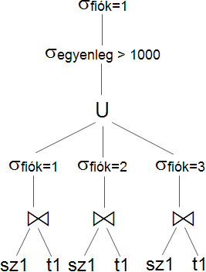
Példa: őrfeltétel

Slide 9
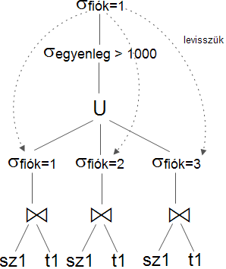
Példa: őrfeltétel

Slide 10
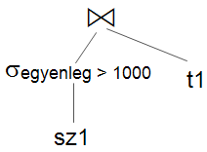
Példa: őrfeltétel
σ_{fiók = 1⋀ fiók = 2} → ellentmondás
→ U-ból 1 művelet: U-t eltávolítjuk
→ σ_{egyenleg > 1000}-t levisszük
→ őrfeltétellel triviálisan teljesül, elhagyjuk
Marad: → Egy csomópontban értékelhető

Slide 11
Logikai relációk módosítása
Beszúrás (ha a töredékek között van logikai akkor rekurzívan)
R = R₁ ⋈ … ⋈ Rn insert into R: ∀i-re insert t[Ri] into Ri
R = R₁ U … U R_{n} insert into R: Keressünk olyan R_{i}-t, amelyek kielégítik az őrfeltételeket. ha nincs ilyen: nem lehet beszúrni ha több ilyen van: azt az i-t válasszuk ahol kiadtuk az insert utasítást (helyi műveletek előnye)

Slide 12
Logikai relációk módosítása
Törlés
R = R₁ U … U R_{n} delete t from R: ∀i-re delete t from Ri
R = R₁ ⋈ … ⋈ R_{n} delete t from R:
Probléma: t[R_{i}] más sorhoz is tartozhat
Megoldás: sorazonosítók beszúrásánál: R = R₁ ⋈ … ⋈ R_{n}
Így: delete (t, a_{t}) from R: " i-re delete (t[R_{i}], a_{t}) from R_{i}
((t, a_{t}) többször is szerepelhet R-ben, ekkor (t[R_{i}], a_{t})-ből is több lehet R_{i}-ben)
 | SORAZ
t | a_{t}
 | SORAZ
t[R₁] | a_{t}
 | SORAZ
t[R_{n}] | a_{t}

Slide 13
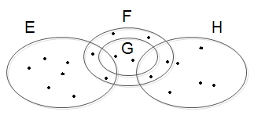
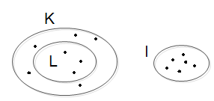
Aciklikus hipergráfok
Ötlet: fa aciklikus – leveleket mindig letépve végül nem marad semmi
Def.: E, F hiperélek. E fül F miatt, ha E-F csúcsai nem szerepelnek más hiperélben csak E-ben.
K és L fül, I fül:

Slide 14
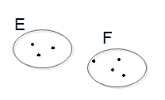
Aciklikus hipergráfok
Speciális eset:
Def.: Hipergráf aciklikus, ha mindig füleket eltávolítva nem marad hiperél. Ciklikus, ha nem aciklikus.
Füllevágás: GYO-redukció:
Graham-Yu-Ozsoyoglu [1979]
Kell: egyértelműség

Slide 15
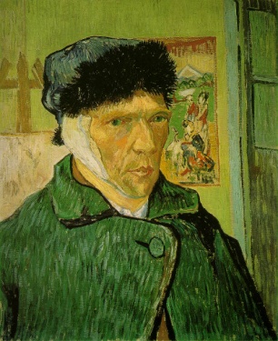
GYO-redukció
Tétel: Aciklikusság nem függ a füllevágás sorrendjétől.
Bizonyítás:
Elég: ha egy fület nem vágunk le, akkor továbbra is fül marad, tehát később még levághatom.
Legyen E₁ fül E₂ miatt.
Ha nem E₂-t vágjuk le, akkor E₁-E₂ csúcsai továbbra is csak E₁-ben szerepelhetnek, tehát E₁ fül marad.
Ha E₂ fül E₃ miatt és E₂-t levágjuk:
Elég lenne: E₁-E₃ ⊆ E₁-E₂, mert, akkor E₁ fül lesz E₃ miatt.
Indirekten: N∈ E₁-E₃ N∉ E₁-E₂ → N∈ E₁∩E₂ →N∈ E₂-E₃, de N∈ E₁ is, de akkor E₂ nem lehetne fül E₃ miatt

Slide 16
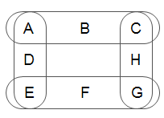
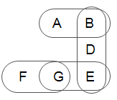
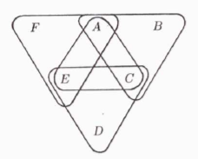
Példák
Ciklikus, mert nincs füle:
FG fül GE-re GE fül ADE-re AB fül ABD miatt ADE fül ABD miatt ABD 1 hiperél, eltávolítható ciklikus
ABC, CDE, EFA körút, mégis aciklikus ABC fül ACE miatt CDE, EFA … EFA marad, ami eltávolítható

Slide 17
Átviteli költség csökkentése félig-összekapcsolásokkal
R ⋈ S egy csomóponton van:
Nem érdemes a Wong-Youssefi algoritmusban ⋉-t használni (eliminációs lépés)
Közel egyforma rekordméretet feltételezünk a különböző relációkon
n sor átmeneti költsége legyen: c₀ + n
R S vagy T_{R} + c₀ R ⋈ S egyik helyen kell előállítani. R S T_{S} + c₀, azaz c₀ + min (T_{R,} T_{S})

Slide 18
Átviteli költség csökkentése félig-összekapcsolásokkal
Félig-összekapcsolással: R S Π_{R∩S}(S) R ⋈ S = (R ⋉ S) ⋈ S
Költsége: T’_{S} = │Π_{R∩S}(S) │ esetén 2c₀ + min (T’_{S}+T”_{R} , T’_{R}+T”_{S}) T’_{R} = │Π_{R∩S}(R) │ T”_{S} = │ S ⋉ R │ T”_{R} = │R ⋉ S │

Slide 19
Átviteli költség csökkentése félig-összekapcsolásokkal
Mikor jobb? Ha c₀ + min (T’_{S}+T”_{R} , T’_{R} +T”_{S}) < min (T_{R,} T_{S})
Ha c₀ fix költség nem nagy még kevés rekord átviteli költséghez képest sem. C₀ « n
Ha R,S nagyjából egyforma méretű
T’_{S},T”_{S} « T_{S} (vagy ugyanez R-re)
Több tábla esetén tovább javul a költség, mivel egyre több fityegő sor keletkezhet. A félig-összekapcsolások kiszűrik a fityegő sorokat.

Slide 20
Félig-összekapcsolásos program
R = R₁ ⋈ … ⋈ R_{k}
R_{i} = R_{i} ⋉ R_{j}
Def.: Félig-összekapcsolásos program:
⋉ lépések
Példa:
A | B
1 | 2
2 | 4
3 | 6
4 | 8
B | C
1 | 2
2 | 4
3 | 6
4 | 8
C | D
1 | 2
2 | 4
3 | 6
4 | 8

Slide 21
Félig-összekapcsolásos program
AB ⋈ BC ⋈ CD Mely függő sorok esnek ki? AB := AB ⋉ BC (2,6), (4,8) BC := BC ⋉ CD (3,6), (4,8) CD := CD ⋉ BC (1,2), (3,6)
AB ⋈ BC ⋈ CD = (1,2,4,8)
AB, BC, CD mindegyikében még maradt fityegő sor, nevezetesen a (2,4)
Cél: minél több, lehetőleg az összes fityegő sor eltűntetése, mivel felesleges fityegő sorokat nem akarunk a ⋉-nál a hálózaton továbbítani

Slide 22
Teljes redukció
Def.: R_{i} reláció redukált R₁, …, R_{k} -ra nézve, ha nincs fityegő sora, azaz R_{i} = Π_{Ri}(R₁ ⋈ … ⋈ R_{k})
(a vetületben R_{i} sémájának attribútumai szerepelnek.)
Félig-összekapcsolásos program teljes redukáló R₁, …, R_{k} , ha a program végrehajtása után minden R_{i} redukált. (független az R_{i}-k előfordulásától)

Slide 23
Példa
BC := BC ⋉ AB CD := CD ⋉ BC BC := BC ⋉ CD AB := AB ⋉ BC Teljes redukció.
Tétel miatt jó lesz teljes előfordulásra.

Slide 24
Példa: nincs mindig teljes redukáló
Minden szimbólum különböző érték
AB ⋈ BC ⋈ AC = 0 → minden sor fityegő, mindent el kellene távolítani ⋉ segítségével.
A | B
a₁ | b₁
a₂ | b₂
…
a_{n} | b_{n}
B | C
b₁ | c₁
b₂ | c₂
…
b_{n} | c_{n}
A | C
a₂ | c₁
a₃ | c₂
…
a_{n+1} | c_{n}

Slide 25
Példa: nincs mindig teljes redukáló
⋉-program:
AB := AB ⋉ AC (a_{1,}b₁) kiesik BC := BC ⋉ AB (b_{1,}c₁) kiesik AC := AC ⋉ BC (a_{2,}c₁) kiesik
―‖― 2. sorok esnek ki
Indukcióval belátható, hogy bármilyen ⋉-program i. lépése után csak olyan sorok törlődhetnek, amelyekben:
n-i+1 ≤ az egyik tag indexe ≤ i

Slide 26
Példa: nincs mindig teljes redukáló
Legyen egy ⋉-program
k utasítás
Legyen n = 2k + 2
Ekkor:
k. lépés után:
(a_{k+1,}b_{k+1}) AB-ből nem törlődhet
(b_{k+1,}c_{k+1}) BC-ből nem törlődhet
(a_{k+2,}c_{k+1}) AC-ből nem törlődhet

Slide 27
Példa: nincs mindig teljes redukáló
⇒ ∄ teljes redukáló, mert a lépésszám függ a kimenet értékétől

Slide 28
Példa: nincs mindig teljes redukáló
⇒ ∄ teljes redukáló, mert a lépésszám függ a kimenet értékétől
Legyen AC-ben (a_{n+2,}c_{n}) helyett (a_{1,}c_{n})
Ekkor:
AB ⋈ BC ⋈ AC = 0
Viszont a ⋉-k nem törölhetnek egy sort sem!

Slide 29
Teljes redukáló létezése
Tétel: R₁ ⋈ … ⋈ R_{k} – nak ∃ teljes redukáló ⋉-programja ⇔ ha a hipergráfja aciklikus.
Bizonyítás (⇒):
Ciklikus ⇒ ∄ teljes redukáló:
Előző példát kell általánosítani.

Slide 30
Teljes redukáló létezése – bizonyítás folytatása
Bizonyítás (⇐):
k = 1: üres program teljes redukáló
k > 1 és G aciklikus ⇒ ∃ S fül T-re
G-ből hagyjuk el S-T csúcsokat és S-t: a kapott K aciklikus ⇒ ∃ teljes redukálója.
T := T ⋉ S K teljes redukálója teljes redukálója G-nek, → mivel nem marad benne S := S ⋉ T fityegő sor
s ∈ S esetén s-hez kapcsolható t ∈ T. Indukció miatt t-hez K minden relációjából kapcsolható sor ⇒ s nem fityegő.

Slide 31
Teljes redukáló létezése – bizonyítás folytatása
Bizonyítás (⇐):
Elég: K-ban nem fityeg ⇒ G-ben fityeg
T := T ⋉ S miatt minden t ∈ T sor S beli s-hez és indukció miatt K többi relációjával valamelyik sorhoz kapcsolható.
K bármely relációjának u sorához van a többi relációban hozzákapcsolható sor, ezek között T-beli sor is szerepel, amihez S-beli sor kapcsolható, így u nem fityegő sor.

Slide 32
Példa
AB fül BC-re
BC fül CD-re
CD egy él
nincs utasítás
BC := BC ⋉ AB
CD := CD ⋉ BC
BC := BC ⋉ CD
AB := AB ⋉ BC

